Slide 1
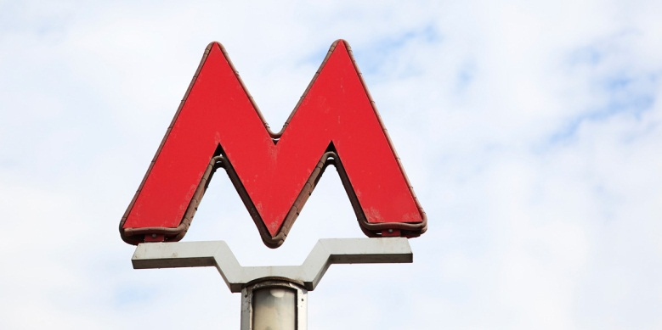
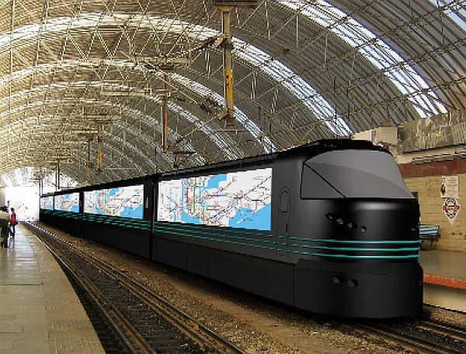
Департамент Образования города Москвы Государственное бюджетное общеобразовательное учреждение города Москвы “Школа №1532” Метро будущего
Команда –Неравнодушные
Девиз: “Любим Россию и любим народ!
Жизнь будет супер- не нaоборот.”
Участники проекта:
Казаков Иван (5,5лет)
Мешкова Злата (5,10лет)
Казаков Владимир Иванович
Васильева Елена Юрьевна
Руководители проекта:
Педагоги: Агеева Наталья Николаевна
Воронкова Елена Владимировна

Slide 2
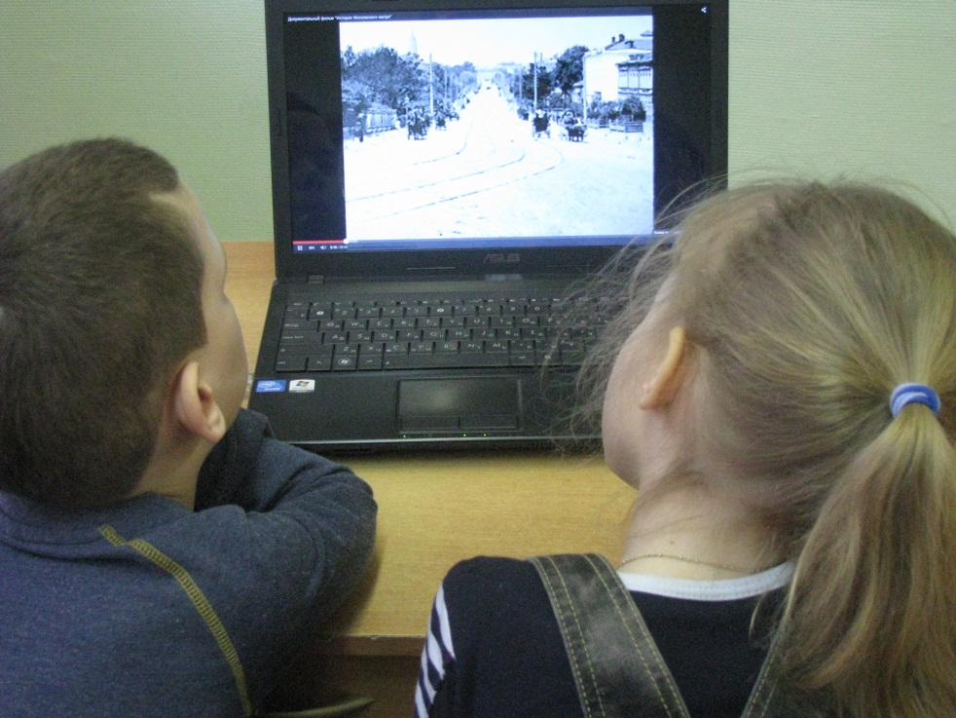
Цель проекта:
Формирование у детей навыков проектной деятельности на основе использования новых технологий обучения.
Развитие чувства гражданственности и патриотизма, любви к Родине.

Slide 3
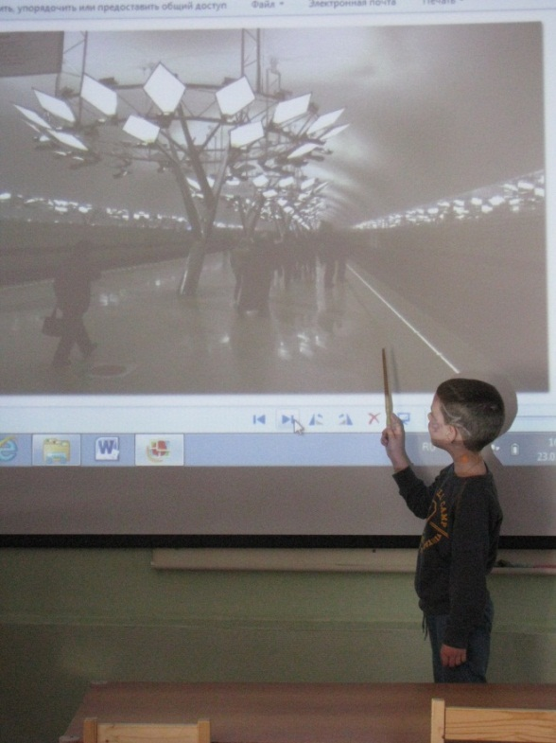
Задачи проекта:
Развивать интеллектуальные и творческие способности и познавательную активность;
Содействовать расширению представлений об окружающем мире и родном городе;
Расширять знания детей о русской берёзе- как символе России;
Развивать познавательный интерес к героям Великой Отечественной войны;
Формировать умения работать в команде;
Развивать коммуникативную компетентность;
Развивать эмоциональную отзывчивость, способность к сопереживанию, готовность к проявлению гуманного отношения в поведении и поступках.

Slide 4
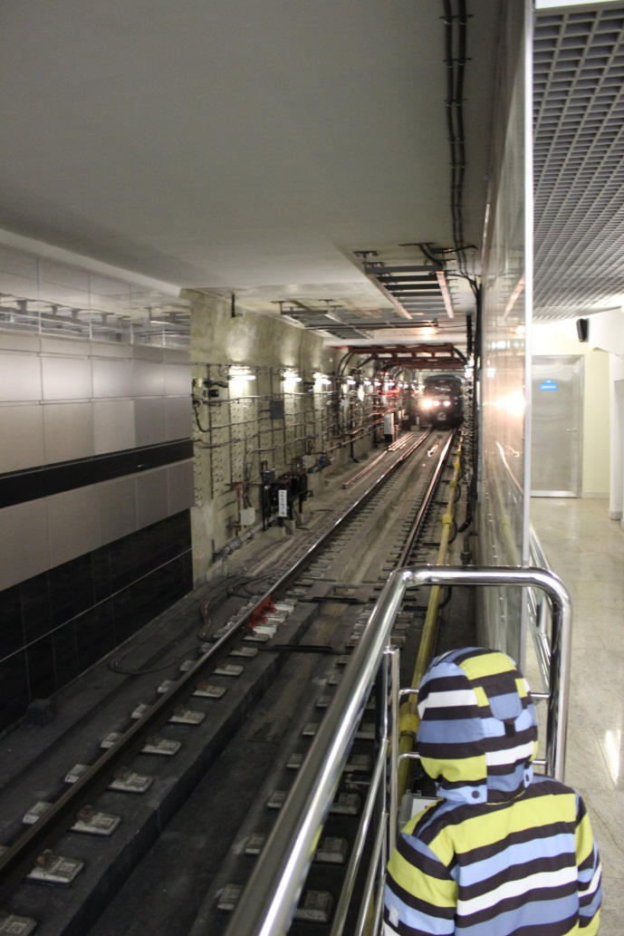
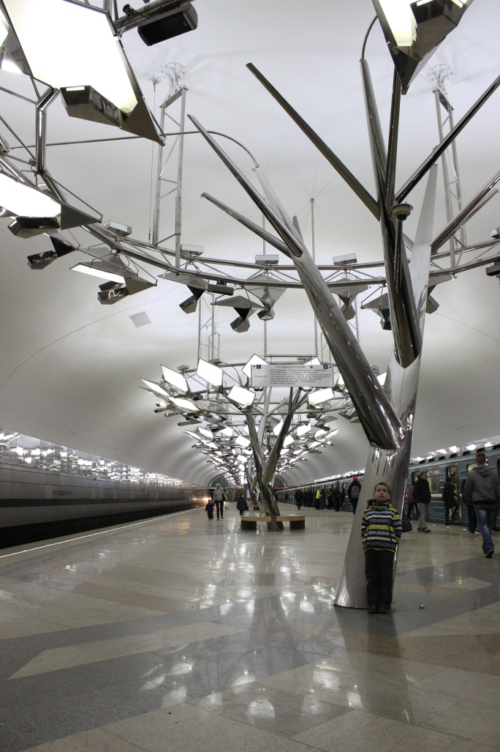
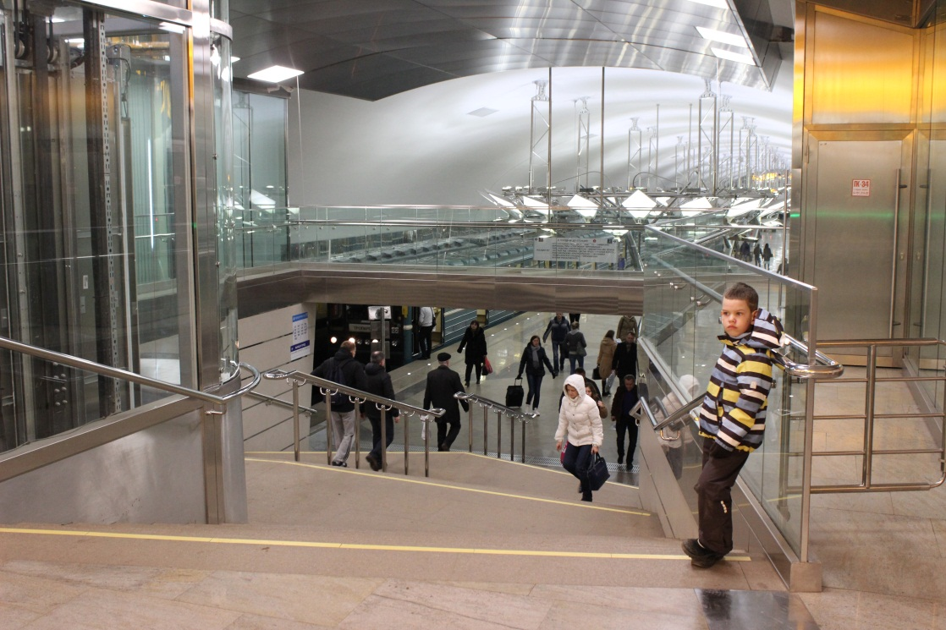
С чего всё началось! (посещение новой станции метро Тропарёво.)

Slide 5
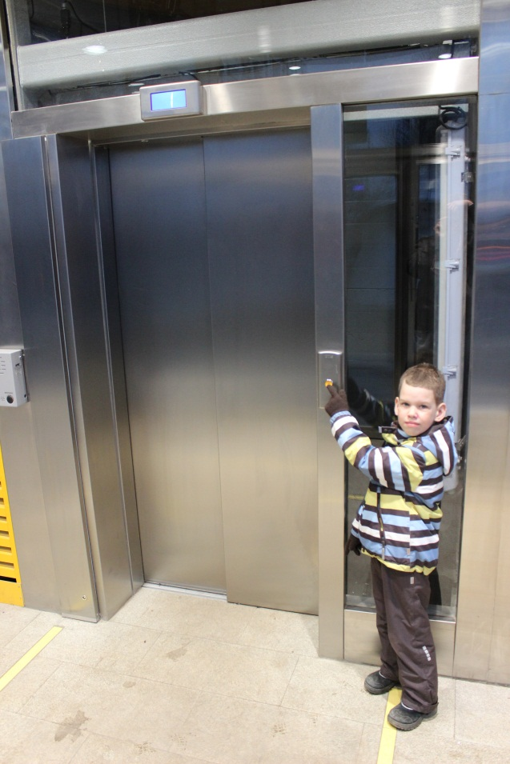
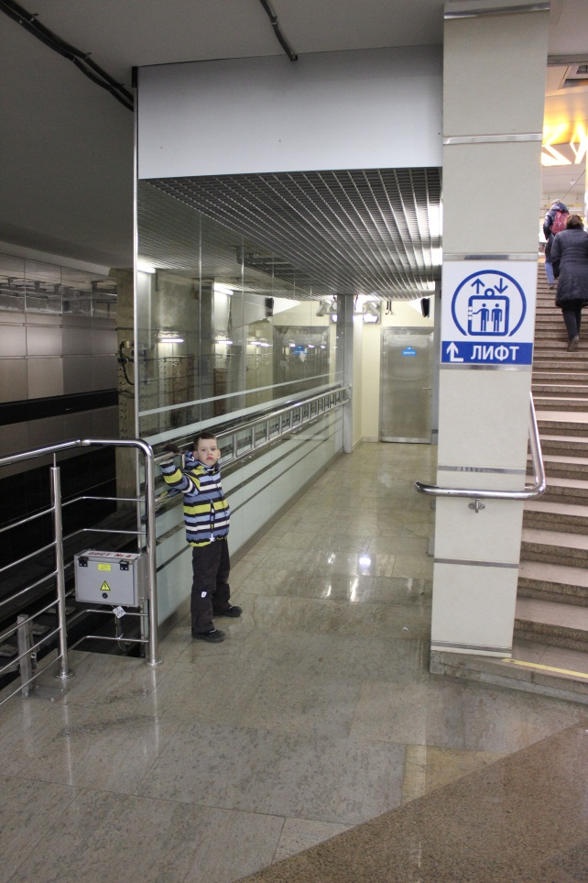
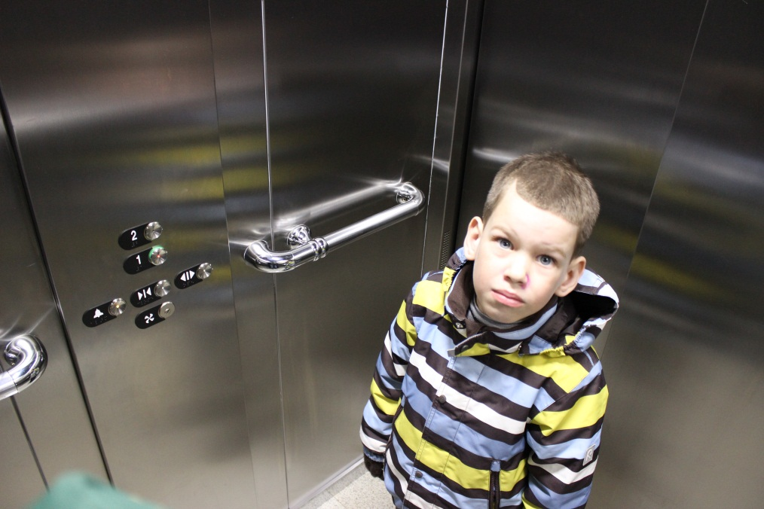
Лифт на станции метро Тропарёво

Slide 6
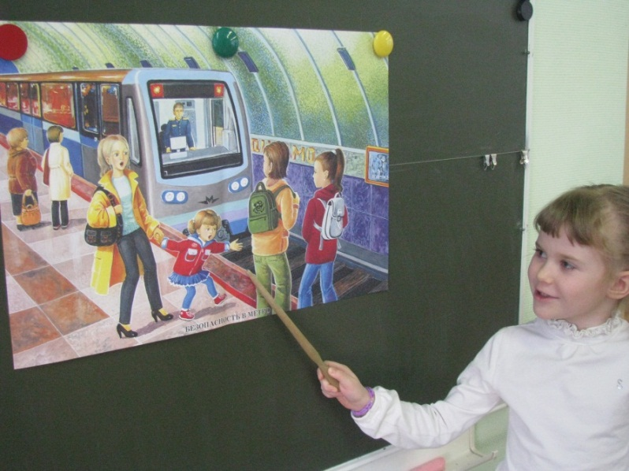
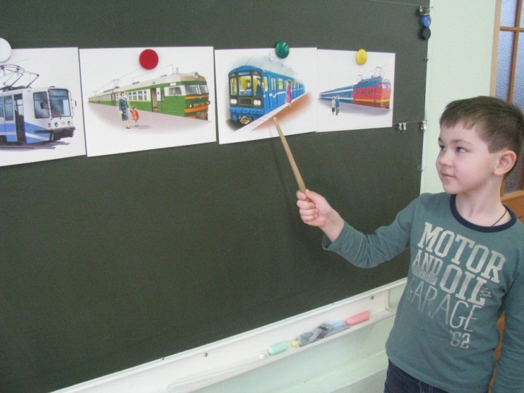
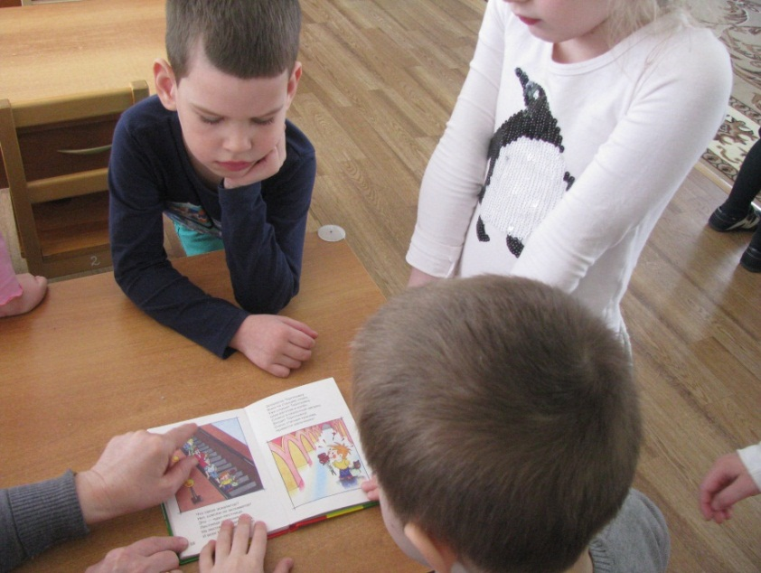
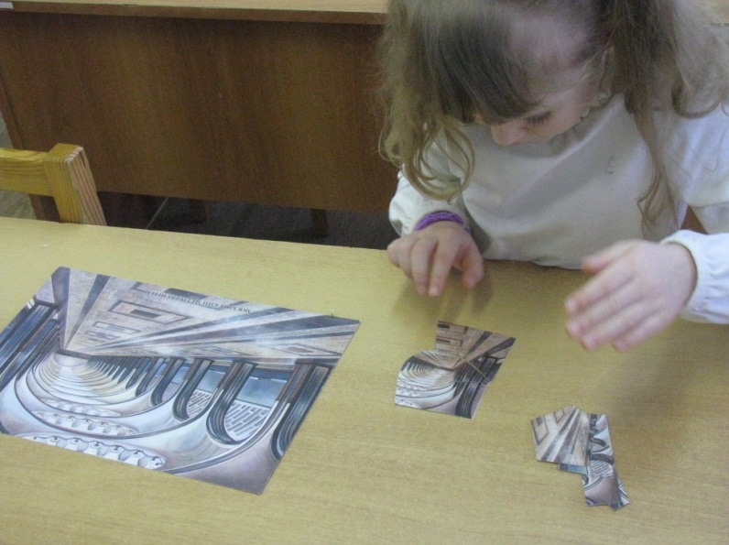
Мы читали и играли-много о метро узнали.

Slide 7
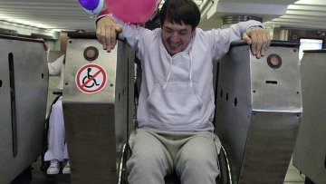

Slide 8
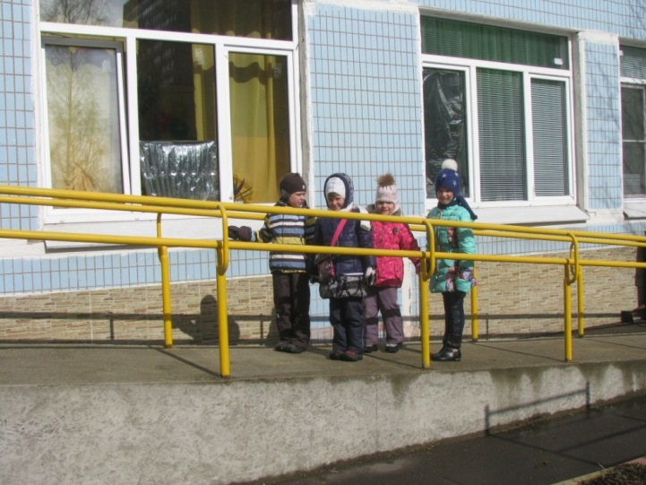
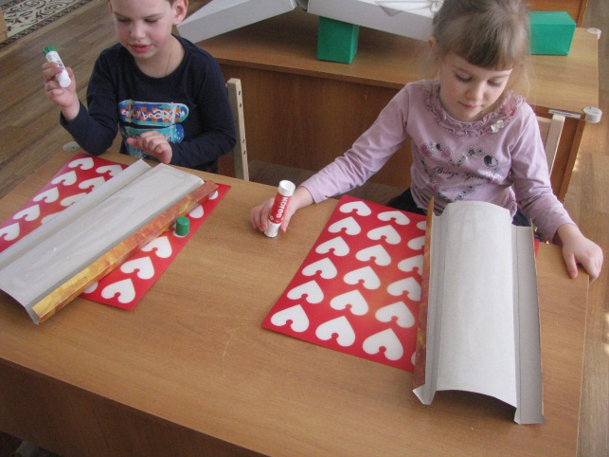
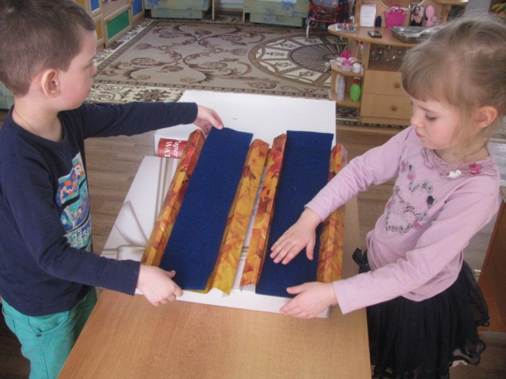
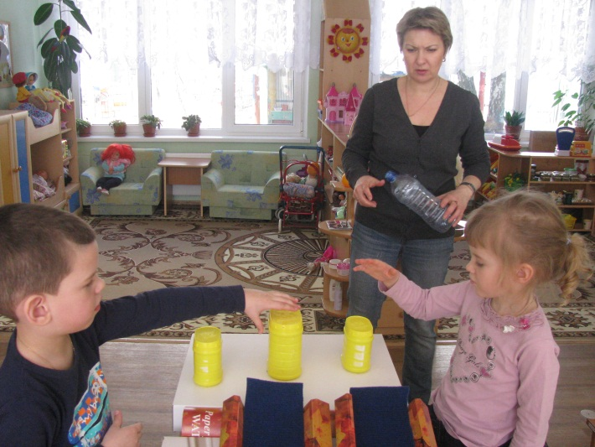
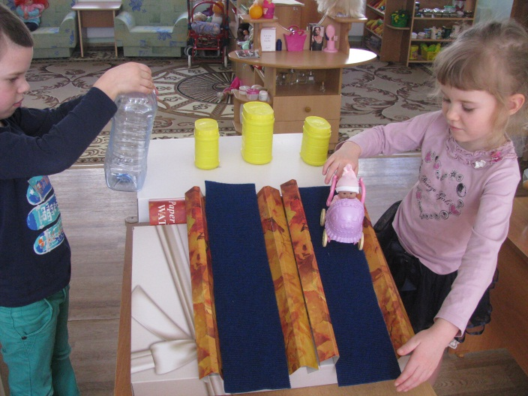
Как решить эту проблему в метро?

Slide 9
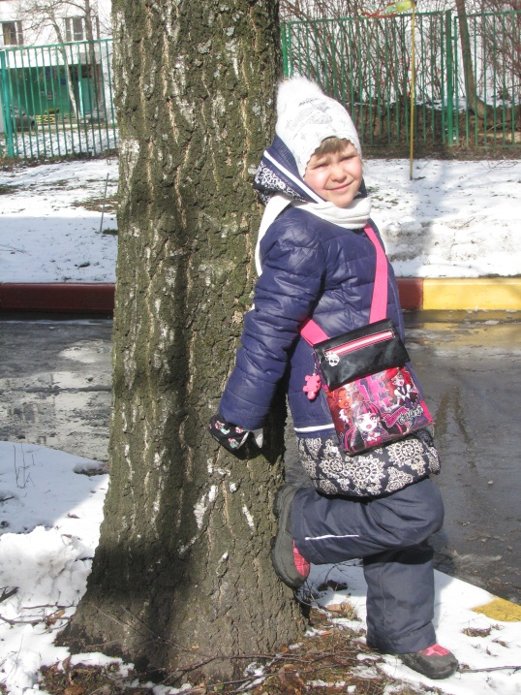
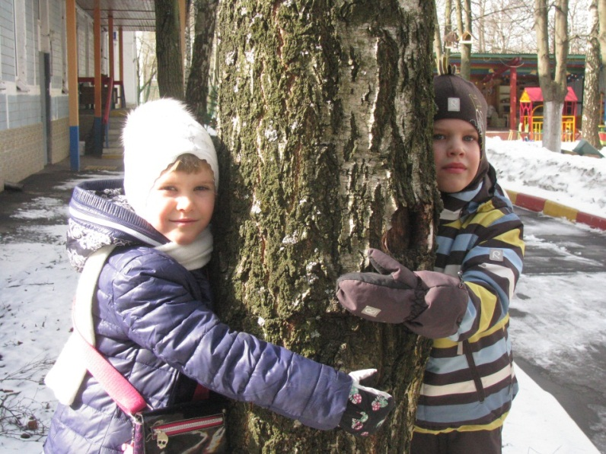
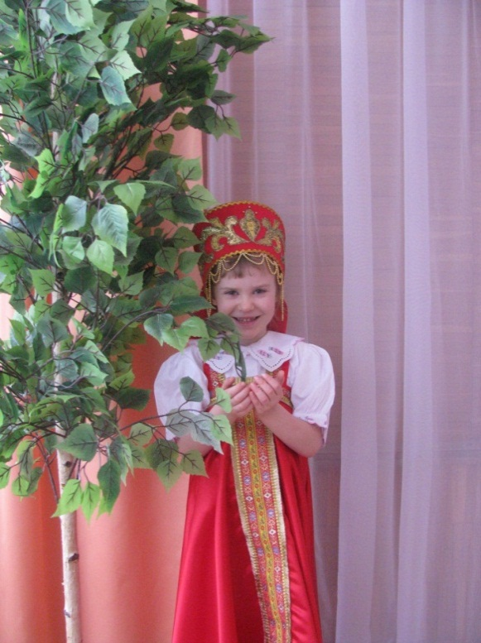
Берёза - символ России, нашей Родины. И быть ей на наших просторах вечно, потому что вечен наш народ, вечна земля русская!

Slide 10
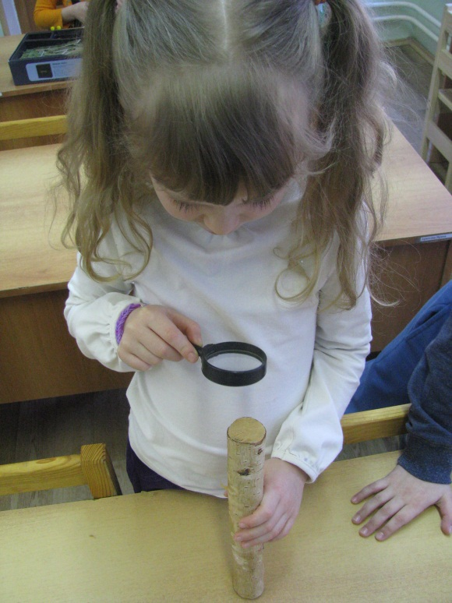
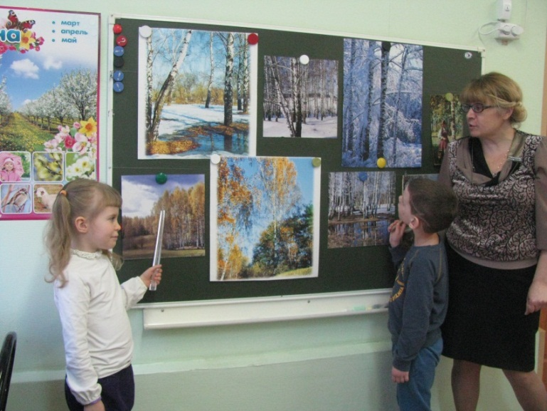
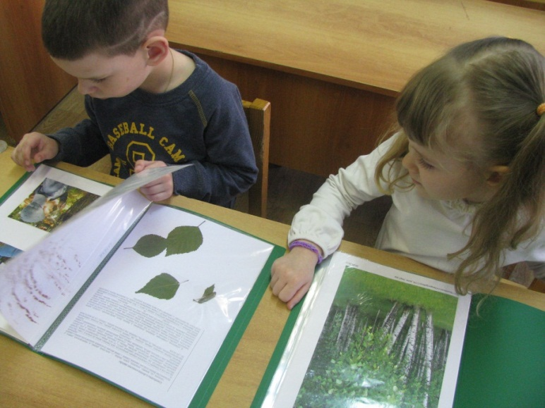
Много узнали о берёзе из наблюдений и опытов

Slide 11
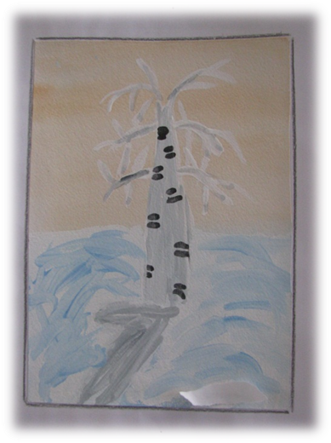
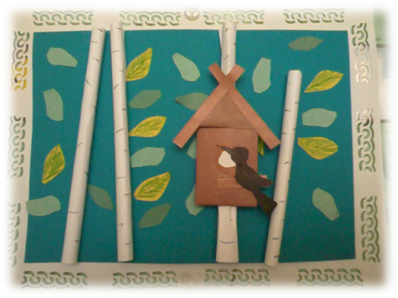
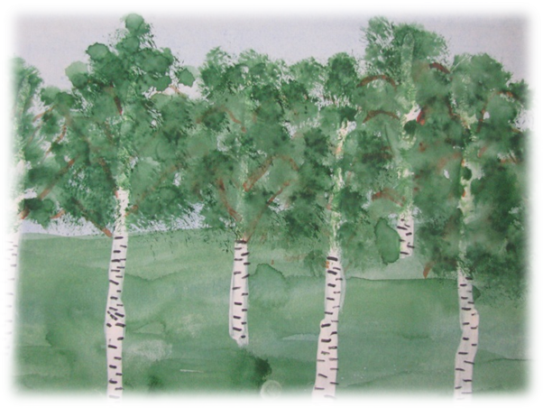
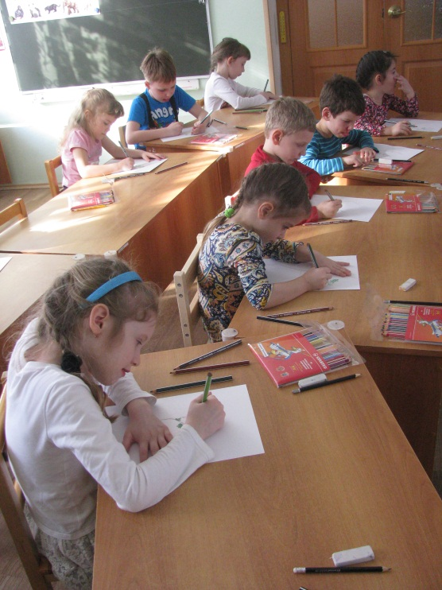
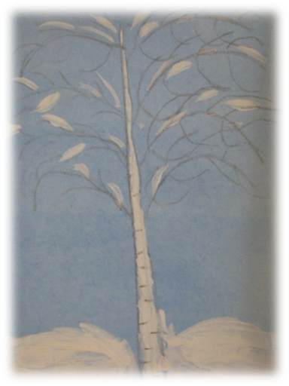
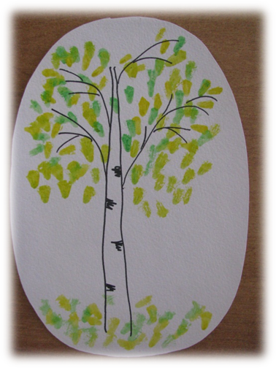
Изображали берёзку с помощью разных материалов

Slide 12
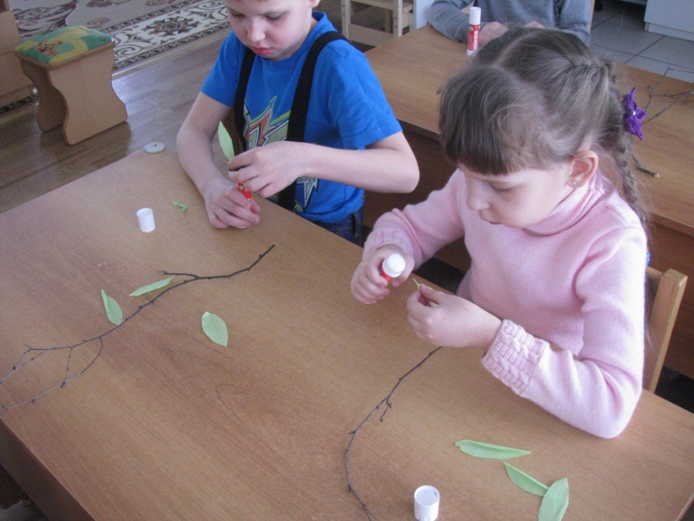
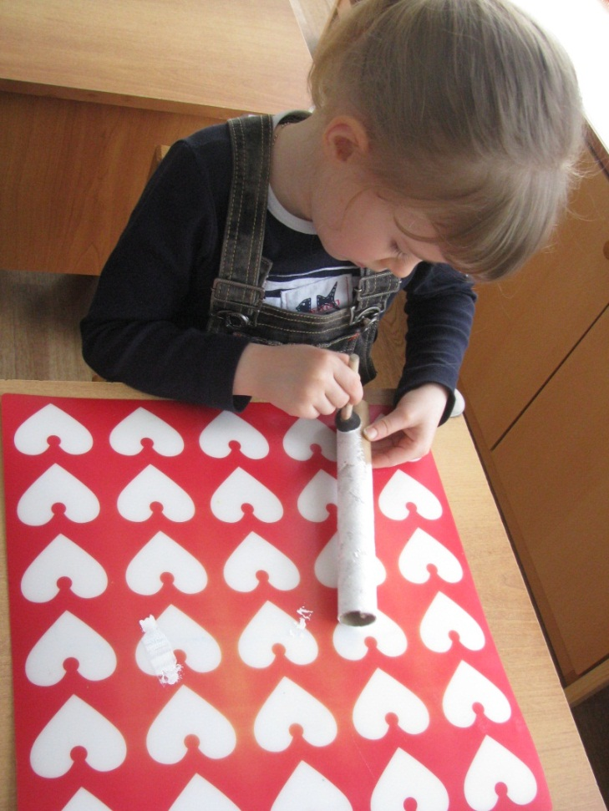
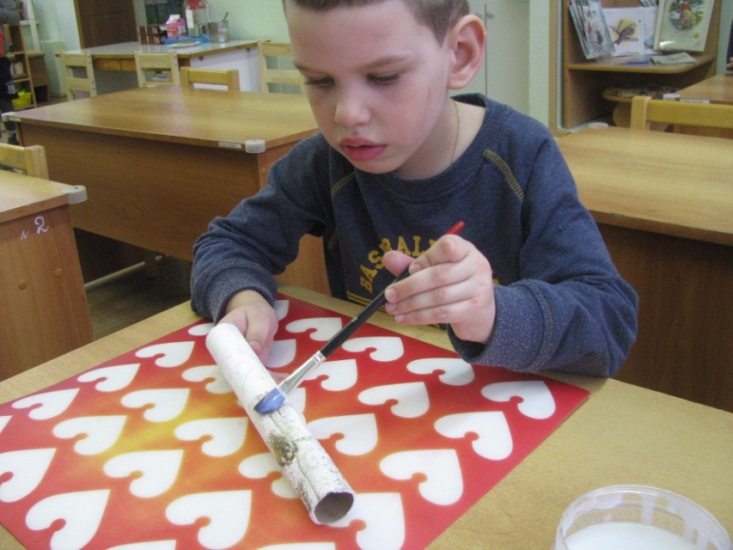
Решили сделать опоры- светильники в виде берёз(декупаж)

Slide 13
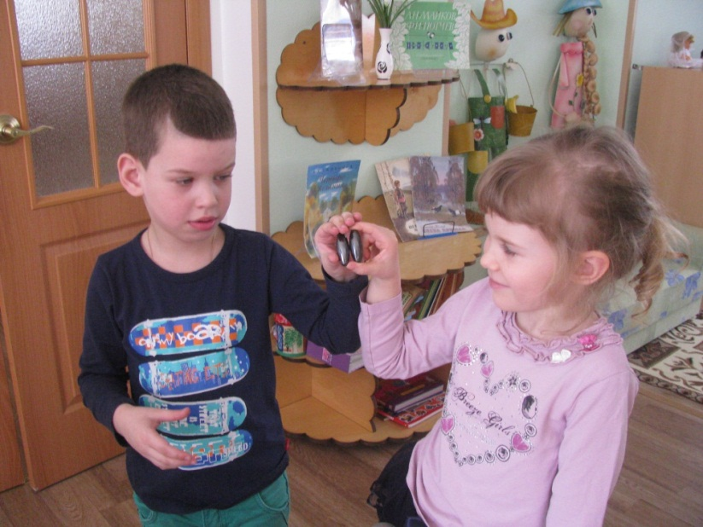
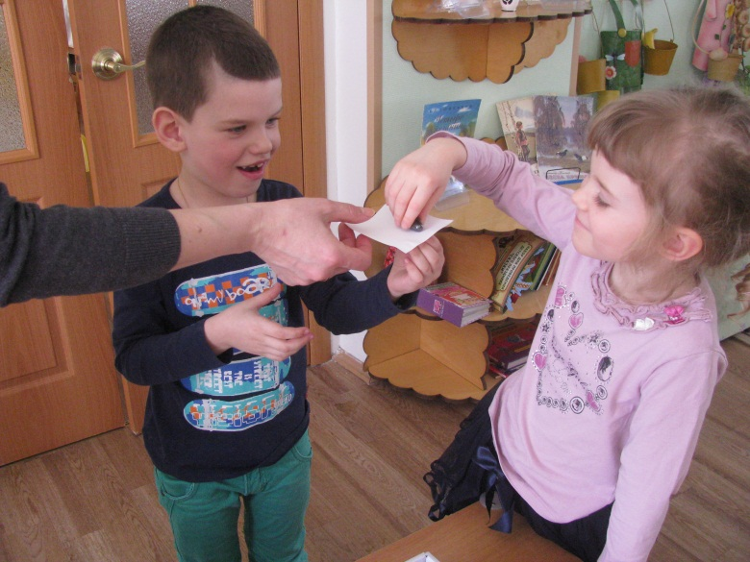
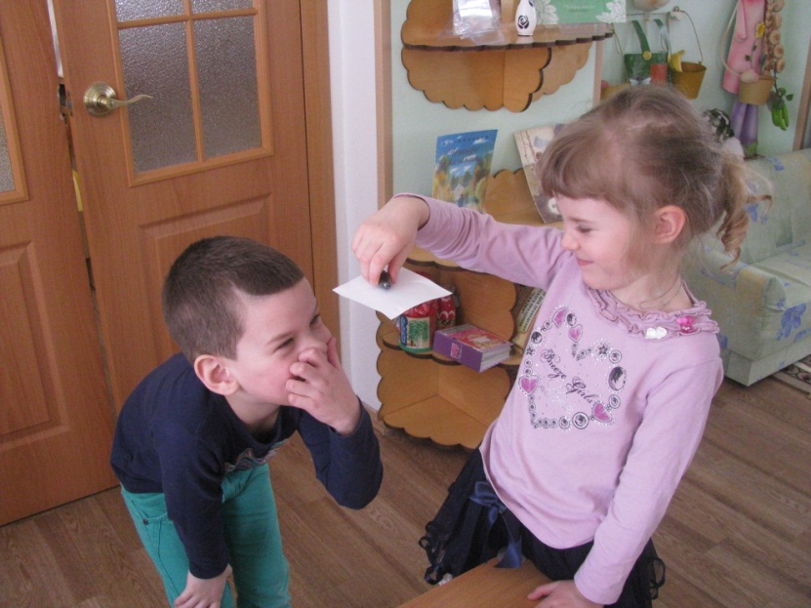
Опыты с магнитами

Slide 14
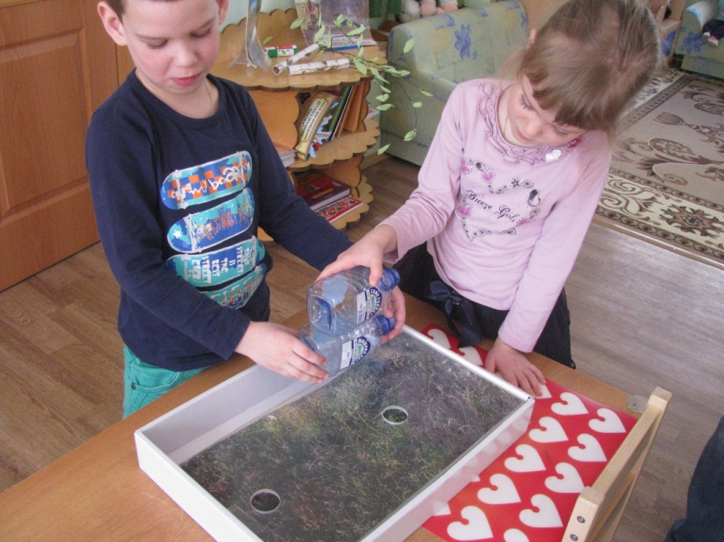
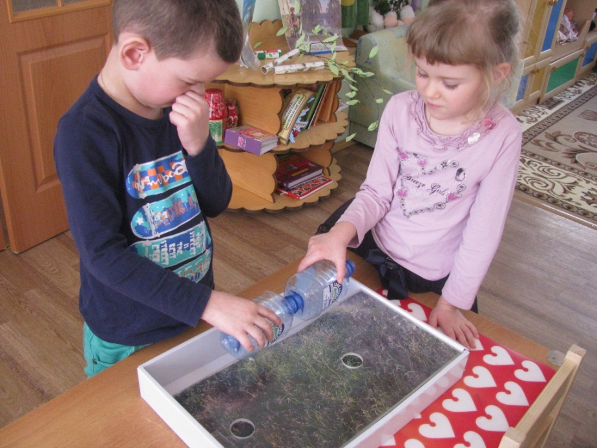
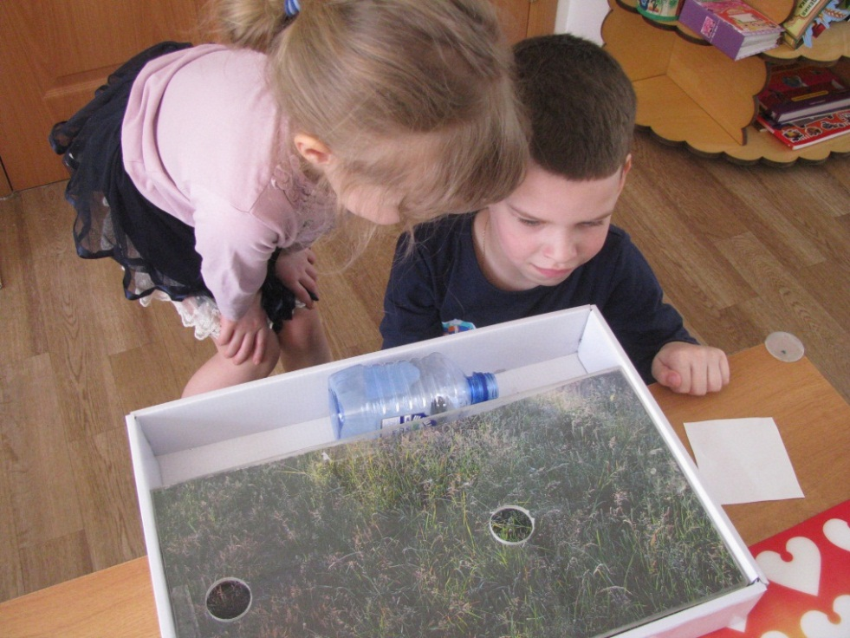
Таким будет наш поезд (бесшумный и на магнитной подушке)

Slide 15
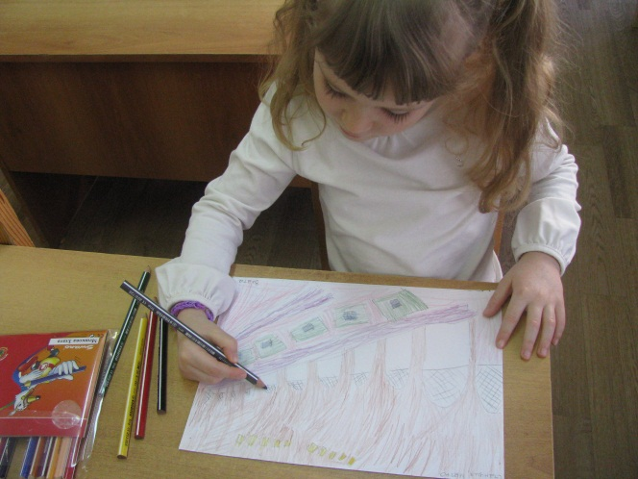
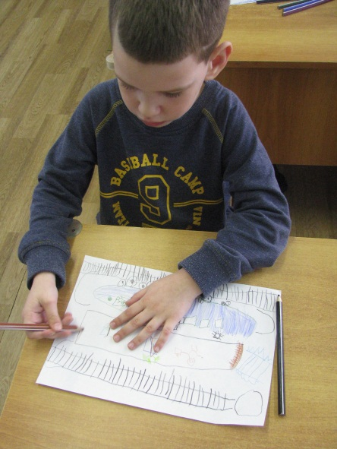
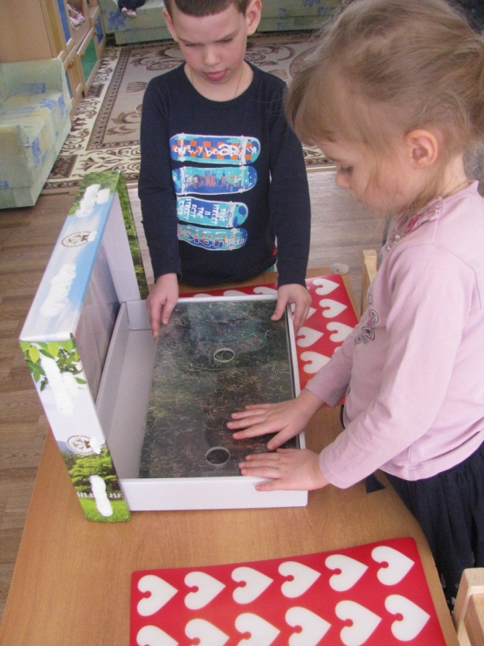
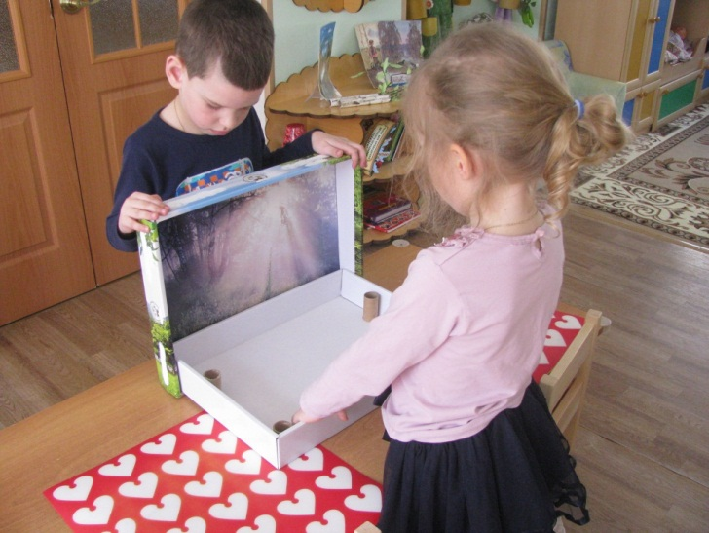
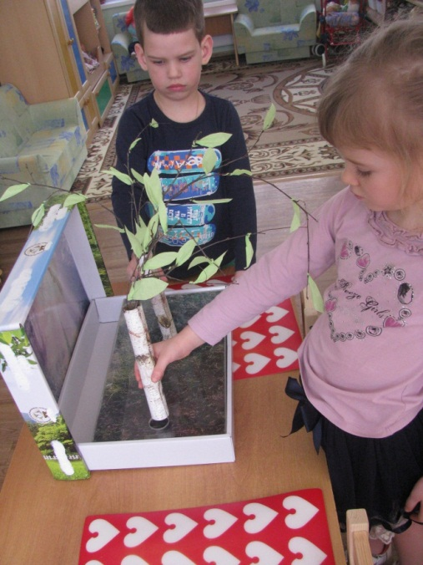
Мы придумали станцию метро будущего.

Slide 16
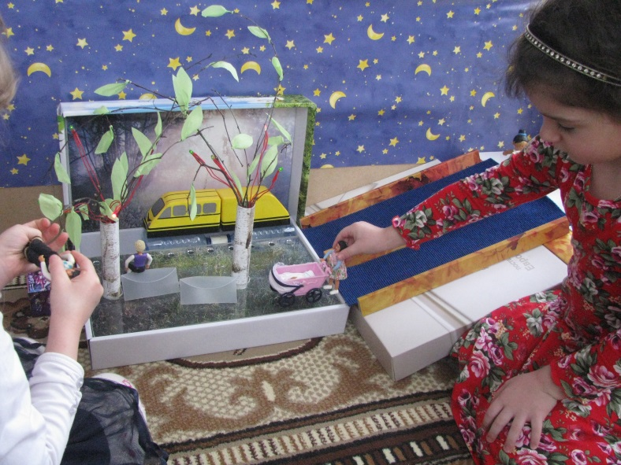
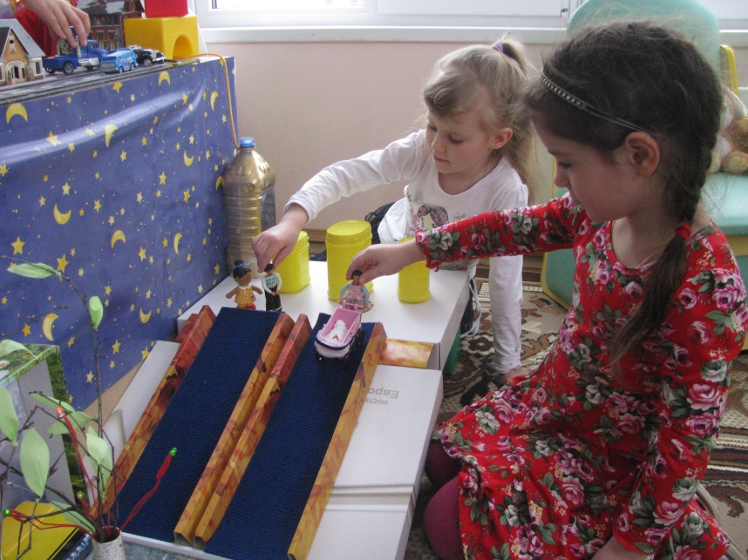
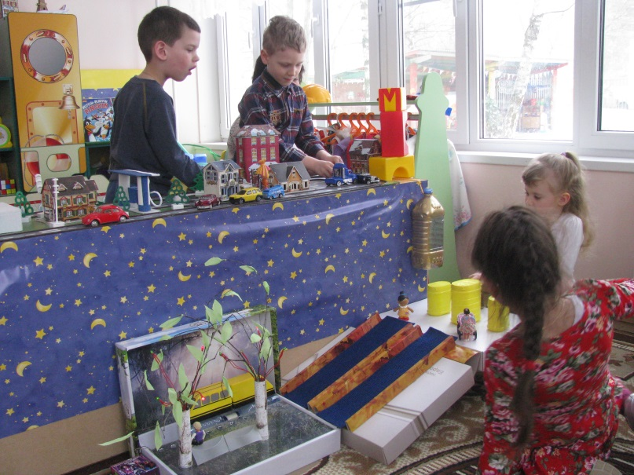
Cюжетно-ролевая игра “Путешествие в метро будущего”

